Slide 1

L3P – SHN
EXERCICES PRATIQUES
La préparation mentale dans le sport
James Picot / L3P-SHN

Slide 2
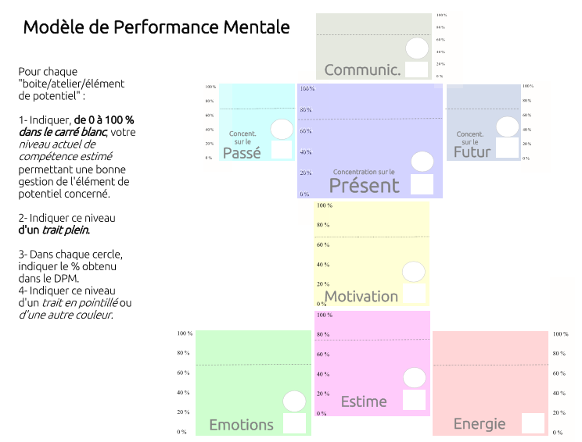
James Picot / L3P-SHN
Notes:
Question : qu’est-ce pour vous le mental? De suite et axe de réflexion sur vous. Comment vous gérez votre mental?

Slide 3
NOTRE PROFIL D’ACTION
PANIQUE et stress
Stress fort - Risque maximal Incertitudes
M
DEFI et risque
Prise de risque optimale Motivation
PERFORM. réussite
Fluidité Performance
PERFORM. bonheur
Fluidité Bien-être
La DEMANDE
Le Profil d’Action
Mental
Méthode Target
Choisissez une situation de d’entraînements, de compétitions vécue. Positionnez vous dans les cinq zones entre 5 et 40. Le total de toutes les zones doit être égal à 100.
5 zones
2 zones vicieuses
3 zones vertueuses
2 zones de flow
4 positions de prise de risques
O
Performance
A
B
R
40
C
Fluidité
Bien-être
MAITRISE et sécurié
30
I
Besoin de sécurité Protection des compétences
Fluidité.
D
20
ROUTINE démotivation
Désengagement Certitudes rigidiﬁées
Zone de Performance
Zone de Défi
10
E
Zone de Maitrise
Zone de Routine
30
10 20 Les RESSOURCES
James Picot / L3P-SHN

